Slide 1
Banco de dados em C usando Btree
Leonardo Benitez

Slide 2
Motivação
Como armazenar dados de forma segura e persistente?
Como buscar, inserir e deletar esses dados em O(log n)?
Como otimizar esse sistema para o armazenamento em disco?

Slide 3

Banco de dados
I see data, all the time

Slide 4
Banco de dados
Integridade, consistência e disponibilidade
Dados organizados em tabelas (para banco de dados relacionais)
Interação por meio da linguagem SQL

Slide 5
Santo Graal: O(log n)
Binary search tree
N-ary tree
Red black tree
Btree

Slide 6
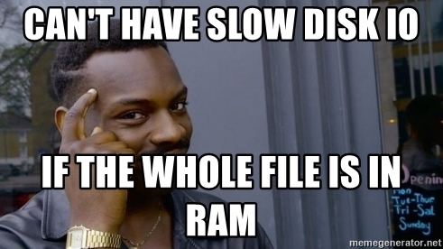
E o disco?

Slide 7
E o disco?
Diminuir o numero de acessos ao disco (árvore com baixa altura)
Otimizar para o bloco de memória
Page abstraction

Slide 8
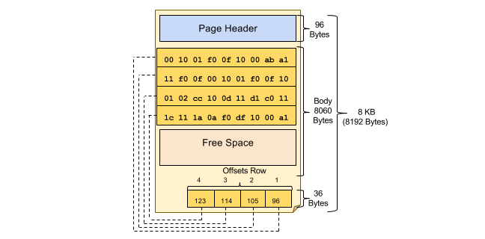
E o disco?

Slide 9
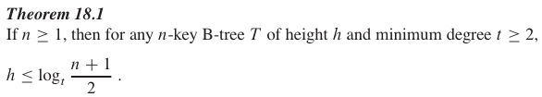
Btree
Auto balanceável
Muitas Keys por nó (nº variável)
Minimun degree (t): no mínimo t filhos, no máximo 2t filhos

Slide 10
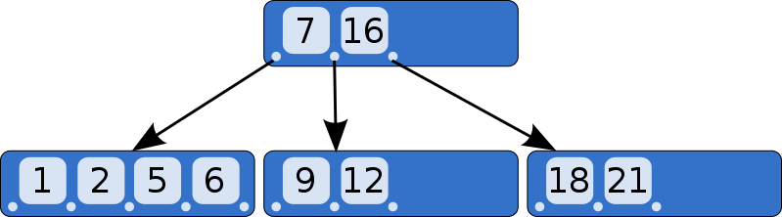
Btree

Slide 11
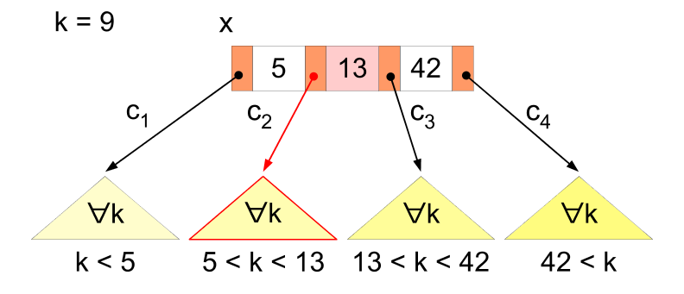
Btree - Busca
Busca linear no nó
Ou é
Ou ainda pode ser
Ou nunca será

Slide 12
Btree - Inserção
Se a folha estiver cheia, corte-a ao redor key mediana
A key mediana vai pro pai
Já temos que ir cortando os nós cheios enquanto descemos (pois não podemos subir a tree)

Slide 13
Implementação
“Vocês nunca vão pegar um projeto do zero, e já devem ir se acostumando a lidar com o código dos outros”
Renan Starke
[Carece de fontes]

Slide 14
Testes
Força bruta + valgrind
Inseri várias linhas, procurei por bugs, testei combinações diferentes
Tempo para selecionar 1000 linhas aleatórias, em um banco de dados com n linhas:
N | 10k | 100k | 1M | 10M
Tempo (us) | 13 | 12 | 13 | 14

Slide 15
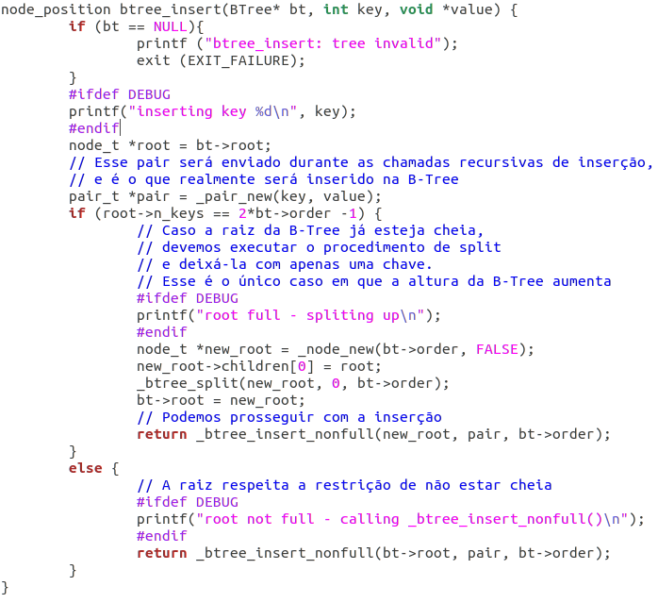
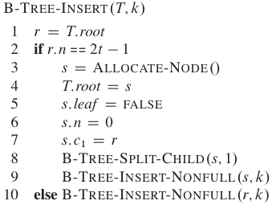
Comparação

Slide 16
Comparação
Sanity Checks
Debugs
Mallocs abstratos
Manipulação de ponteiros
Comentários inline

Slide 17
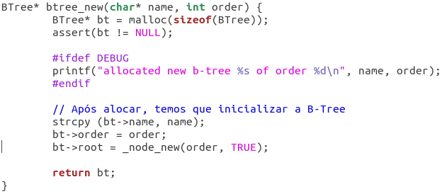
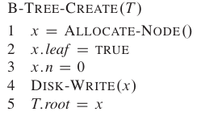

Comparação
Manipulação explícita da memória
Funções getter/setter

Slide 18
Btree - Conclusão
A implementação acaba sendo bem mais trabalhosa do que o algoritmo
Mesmo que se siga ao pé da letra o pseudo código, sempre surgem bizarrices (ex: x->y->z->w)
Ficou longe de um banco de dados real, mas serviu para explorar a estrutura básica

